Slide 1

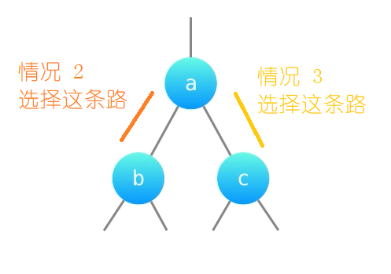
二叉树中的最大路径和
第 7 页 修改
处理情况 2 和 3
通向上方的道路确定了，想知道下方是选择 b 还是 c
实现方法
要求 a 通往下方的最大路径和（向下路径最大和）
需要先求 b 和 c 的向下路径最大和
递归调用 b 和 c
计算 b + a 和 c + a ，选择较大的值作为返回值

Slide 2
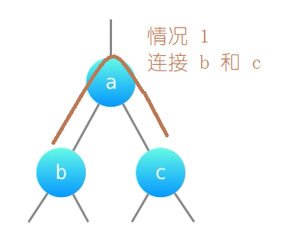
二叉树中的最大路径和
第 8 页 修改
处理情况 1
放弃向上的通路，选择连接 b 和 c
实现方法
在得到 b 和 c 递归值之后
计算 b + a + c 的值
因为放弃了向上的通路，选择连接 b 和 c
所以计算的结果不能当做返回值
而是另外使用一个全局变量来记录（全局最大和）

Slide 3
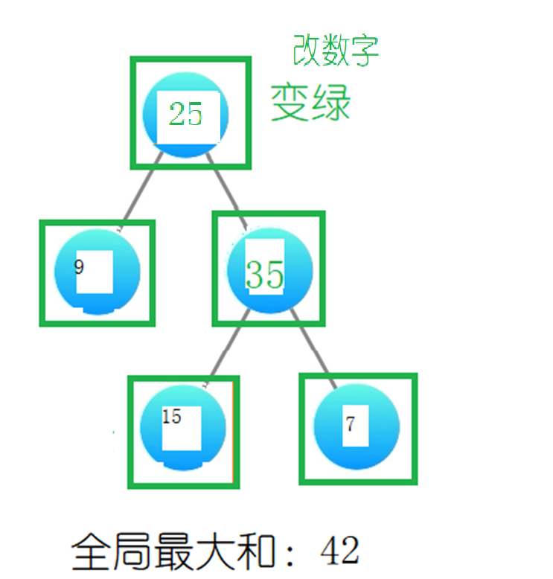
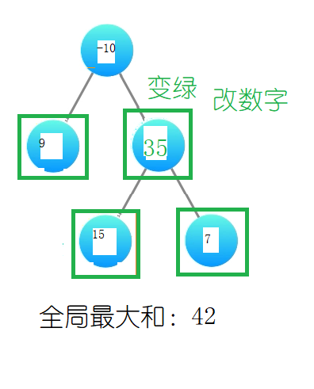
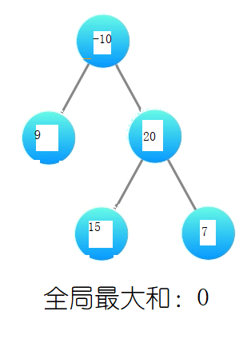
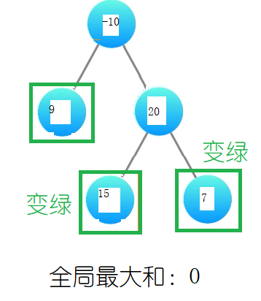
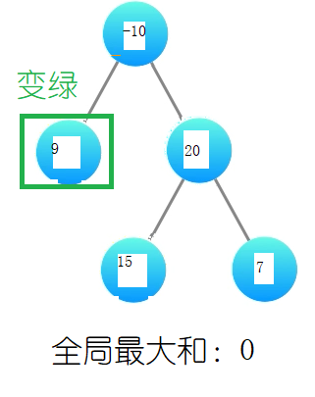
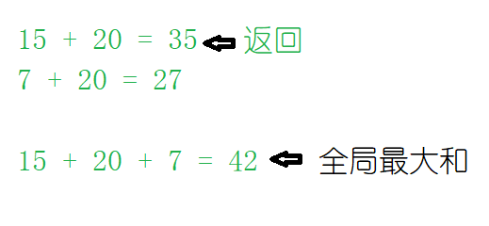
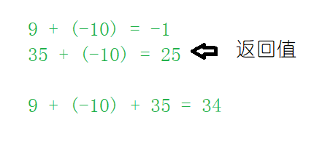
二叉树中的最大路径和
模拟执行
输入: [-10,9,20,null,null,15,7]
-10
/ \
9 20
/ \
15 7
输出: 42

